Slide 1

בס"ד
מערכת שיעורים למגזר החרדי
שיעור מדעים לכיתה ד'
נושא השיעור: קבוצת חסרי החוליות
עם המורה: סנדרה קרי
בשיתוף צוות ההדרכה
נושא השבלולים מתוך שיעור של המורות טלי אמבר חציר וגלית ניב.

Slide 2

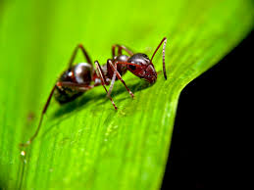
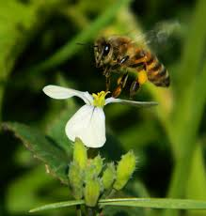

חכמת הבריאה ביצורים החיים
" כי חכמתו והשגחתו ביצירת הנמלה והדבורה אינה פחותה מחכמתו בהנהגת השמש וצבא השמיים. אדרבא, בגלל קטנם, סימני החכמה וההשגחה הנראים בהם נפלאים יותר" (הכוזרי, מאמר שלישי, י"ז)
Notes:
אנחנו רגילים להתפעל מיופי הבריאה בדברים מופלאים שבטבע, כמו מערכת השמש העצומה, תופעות מיוחדות כמו קשת בענן, ברק ורעם.
כמה מאיתנו מתפעלים מנמלה? מדבורה? מיצורים חיים קטנים נוספים?
תראו מה כותב הכוזרי – דווקא בגלל שהם כל כך קטנים, החכמה וההשגחה של הקב"ה בעולמו משתקפת מהם פי כמה וכמה.

Slide 3
מה נלמד היום?
נכיר את קבוצת חסרי החוליות
נלמד על שתי מחלקות עיקריות: רכיכות וחרקים.
נכיר את המאפיינים ייחודיים לכל מחלקה.
נלמד על התועלת והנזקים של החרקים.
נתבונן משתאים ביופיה של הבריאה

Slide 4
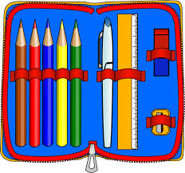
מתנסים במיון
הוציאו עשרה חפצים שונים מהקלמר שלכם. מיינו את החפצים?
לאיזה קבוצות מיינתם את החפצים?
ערבבו שוב את החפצים שבקלמר, מיינו כעת את החפצים בדרך אחרת. מהי התכונה המשותפת לכל קבוצה ?
Notes:
להקריא את ההוראות,
להמתין כמה רגעים בין המיון הראשון לשני.
אחרי המיון השני לומר:
אולי מיינתם את החפצים בקלמר על פי הצבע, אולי על פי האורך, אולי על פי השימוש.
למעשה החלטתם מראש מה יהיה התבחין שלכם למיון – כיצד תקבעו באיזה קבוצה יהיה כל פריט.
בפעולת המיון אנו מסווגים תופעות או גופים לקבוצות, ומכלילים כל קבוצה על פי תכונות משותפות.
גם המדענים ממיינים את בעלי החיים על פי תכונות משותפות.
בעלי חיים שיש להם תכונות ומאפיינים דומים נכללים באותה קבוצה.

Slide 5
ממלכת בעלי החיים
חסרי חוליות
בעלי חוליות
קבוצות
ממלכות
לכל חסרי החוליות אין עצמות בגוף.
לעיתים גופם עטוף במעטה חיצוני.
Notes:
בשיעור הקודם הכרתם את קבוצת בעלי החוליות שמורכבת מחמש מחלקות.
בשיעור הזה נתמקד בקבוצת חסרי החוליות.
כבר מתוך שמם אנחנו מבינים שמשהו חסר בגופם – עצמות.
מיהם בעלי החיים הנמנים בקבוצת חסרי החוליות?
מה מאפיין אותם?

Slide 6
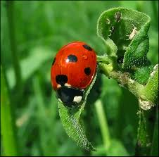
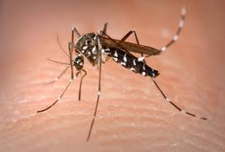
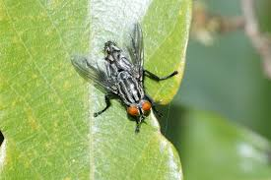
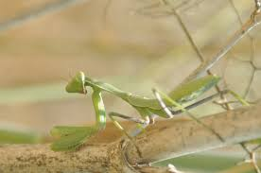
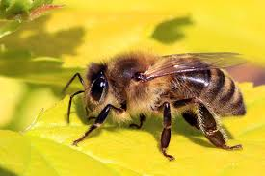
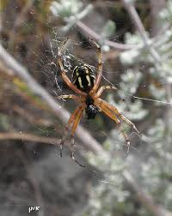
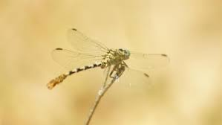
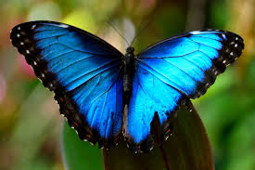
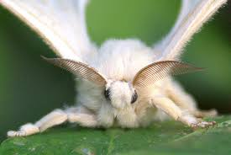
חסרי החוליות
97% מכלל בעלי החיים נכללים בקבוצת חסרי החוליות
Notes:
בכל טיול אתם נתקלים בחסרי החוליות.
לפעמים הם מתעופפים סביבנו, הולכים עלינו, קצת מציקים.
מוצאים אותם על הקרקע, באוויר או בסביבות מימיות.
למעשה 97% מכלל בעלי החיים נכללים בקבוצת חסרי החוליות.
בקבוצה זו נמצא חרקים שונים, סרטנים, רכיכות, אלמוגים, תולעים, עכבישים ועוד

Slide 7
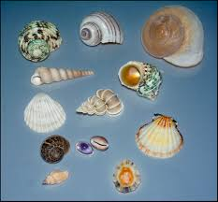
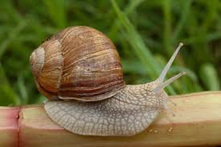
מכירים את קבוצת הרכיכות
בעלי החיים
בעלי חוליות
חסרי חוליות
רכיכות
קבוצת הרכיכות כוללת מגוון יצורים חיים כמו:
חלזונות, צדפות, דיונונים ועוד.
רוב הרכיכות חיות בסביבה מימית.
גופם רך, לחלקם קונכיה חיצונית להגנה.
הקבוצה הנפוצה ביותר היא השבלולים.
מעטה חיצוני של רכיכות
שבלול
Notes:
להקריא

Slide 8
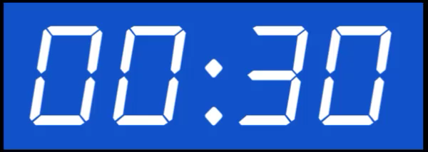
מה אנחנו רוצים לדעת על רכיכות?
כיצד משפיעה הטמפרטורה על החלזונות?
מה תפקידו של הריר שמפריש החלזון?
כיצד נוצרת הקונכיה הקשה של השבלולים?
?
האם לחלזונות יש שיניים?
Notes:
התבוננו בשאלות שאספתי מהתלמידים שלי. (להקריא)
ודאי גם לכם יש שאלות אודות קבוצת הרכיכות או על החלזונות.
כתבו לפחות שאלה אחת במחברת

Slide 9
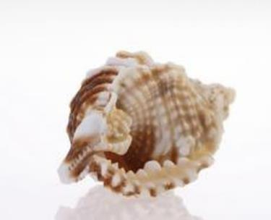
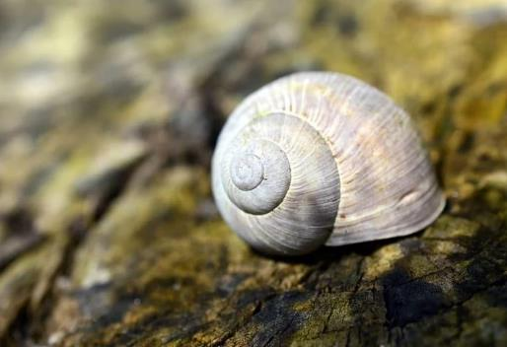
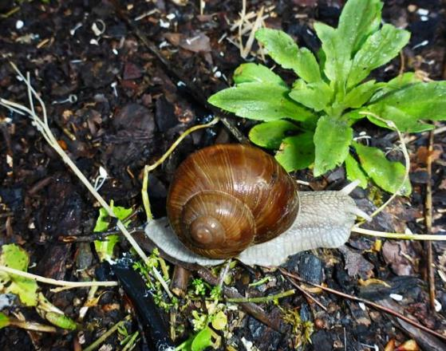
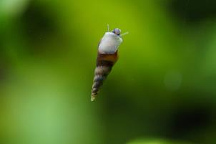
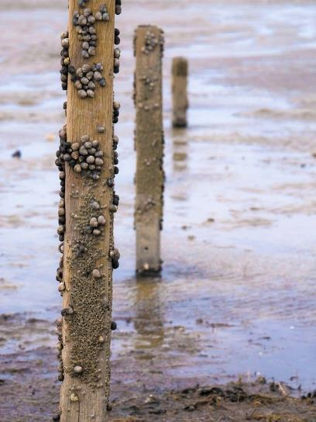
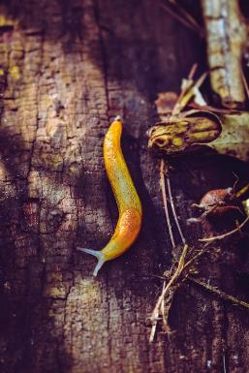
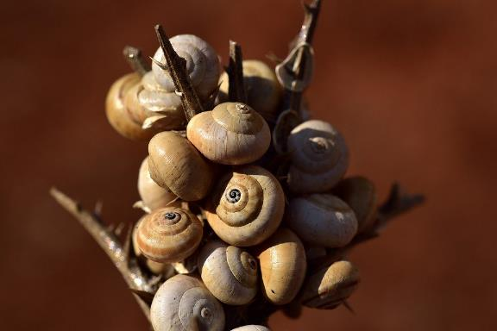
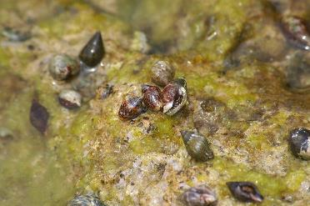
Notes:
תראו כמה חלזונות יש כאן בתמונה. את חלקם אנחנו מוצאים במים וחלקם ביבשה.
.

Slide 10
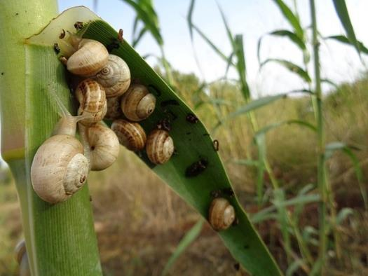
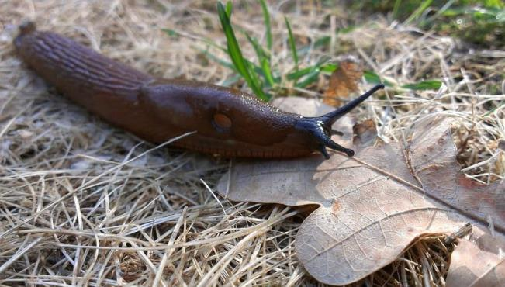
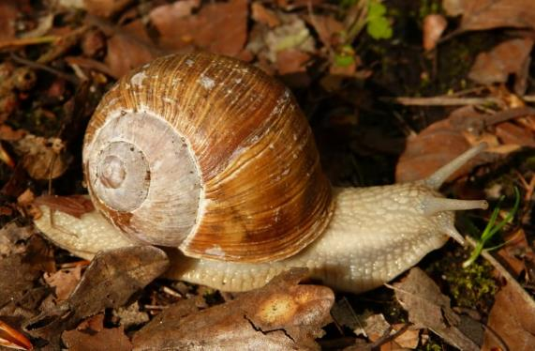
חֲשׁוּפִית
דרחול הַשִּׂיחַ
שַׁבְּלוּל הַגִּנָּה
Notes:
בשיעור הזה נתמקד בשלושה מינים של שבלולים שחיים ביבשה.
אלו הם שבלולי יבשה מאוד נפוצים, שאפשר למצוא כמעט בכל מקום.
התבוננו בתצלומים. מה דומה במבנה גופם?
לכולם גוף רך, הם שייכים למחלקת הרכיכות.. כולם נעים על רגל אחת
ומה ההבדל בינים?
החשופית שונה מאוד, כמו שמה, היא חשופה, אין לה כיסוי קשיח, קונכיה.
דרחול השיח גדל על שיחים ומכאן שמו.
שבלול הגינה כי מוצאים אותו כמעט בכל גינה.

Slide 11
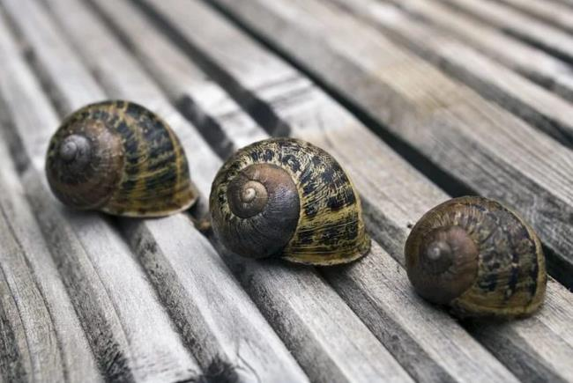

הקונכיה היא מעטה קשיח ומגן
Notes:
התבוננו בכיסוי הקשיח של השבלולים, בקונכיה.
תפקיד הקונכיה להגן על השבלול מפני טורפים, פגעי מזג אוויר ועוד.

Slide 12
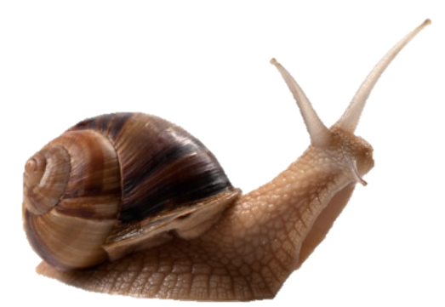
מבנה גוף השבלול
עֵינַיִם
זוּג מְשׁוֹשִׁים עֶלְיוֹן
רֹאשׁ
קוֹנְכִיָּה
זוּג מְשׁוֹשִׁים תַחְתוֹן
רֶגֶל
© shutterstock.com
Notes:
לשבלולים יש רגל אחת ארוכה באמצעותה הוא נע,
בקצה המשושים העליונים נמצאות העיניים.
המשושים התחתונים משמשים למישוש והרחה.
אין לו אוזניים
ולכן הוא לא שומע.

Slide 13
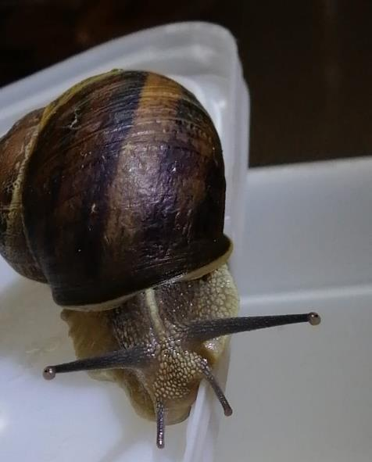
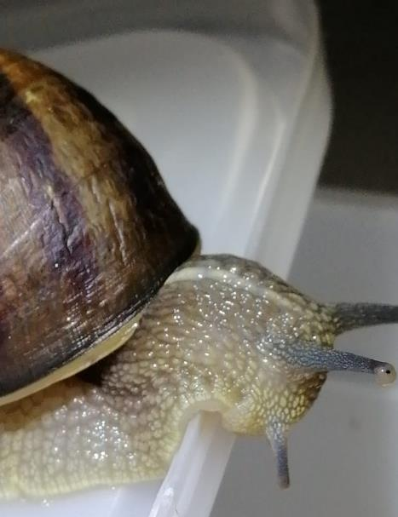
Notes:
אפשר לראות את העיניים, בשבלול שצולם בהגדלה - בקצה המשוש העליון.

Slide 14
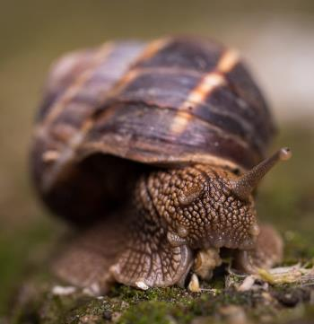
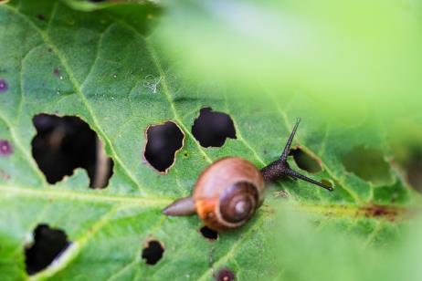
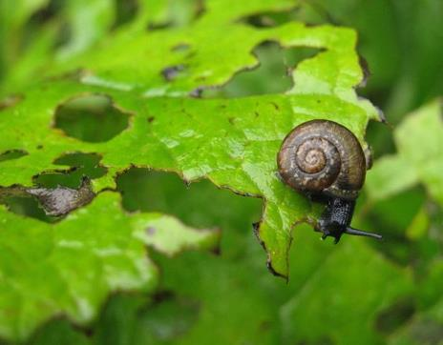
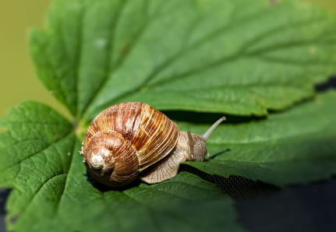
השבלולים ניזונים מצמחים
Notes:
טלי:
שבלולים ניזונים מצמחים.
תראו את העלים המחוררים מאכילתם של השבלולים

Slide 15
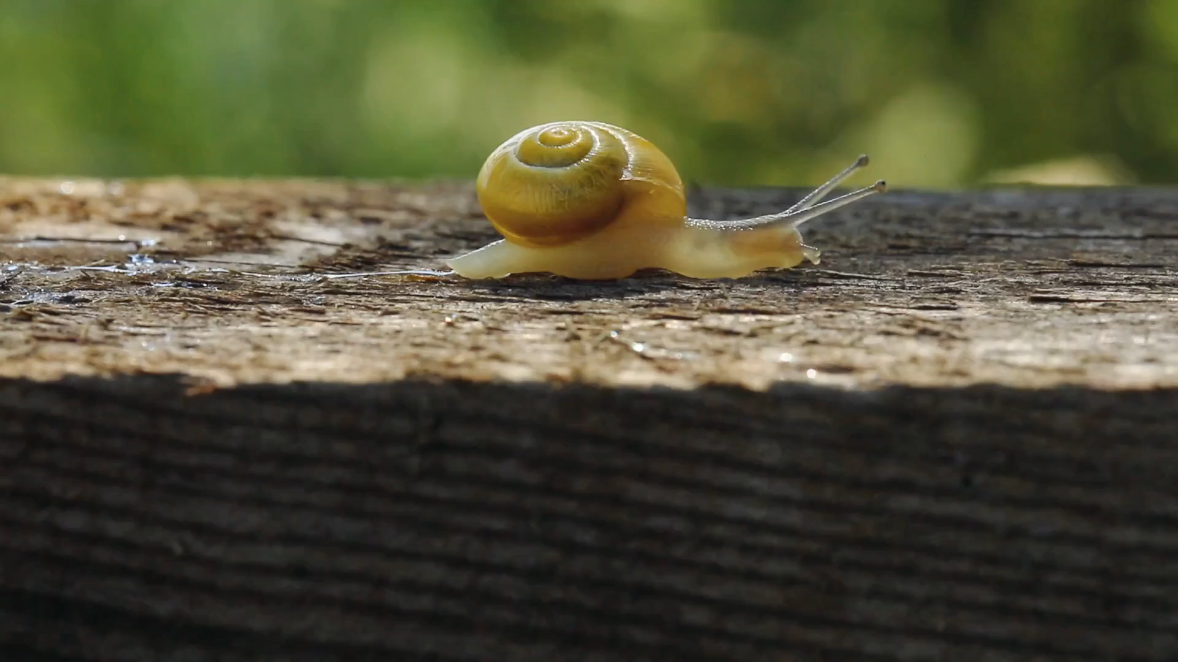
תנועת השבלול
© Micro Vovk/videoblocks.com
Notes:
כעת ניראה בסרטון, כיצד הולך ומתקדם השבלול.
תראו מה הוא משאיר אחריו? ריר.
אתם בטח שואלים בשביל מה הוא צריך את הריר הזה. הריר מגן על השבלול מחפצים מחוספסים שהוא מחליק עליהם
הריר הוא גם קצת רעיל והשבלול, בשעת סכנה, מתכנס בתוך הקונכיה ומפריש קצף רירני רב.
הרגל השרירית והריר המופרש מאפשרים לו להיאחז ולהיצמד למשטחים.
.

Slide 16
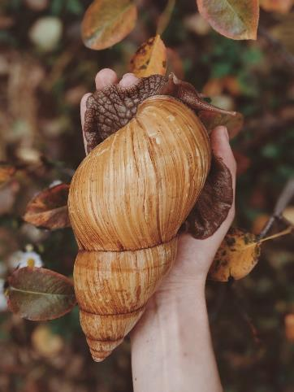
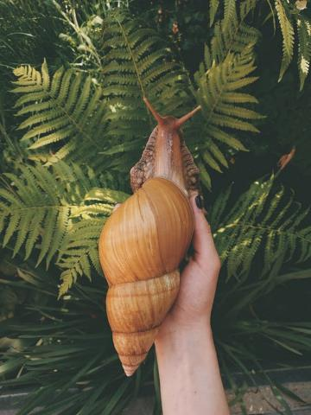
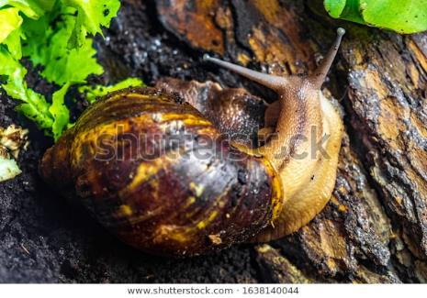
חילזון אפריקאי ענק
Notes:
והנה חלזון ענק ומאוד מיוחד - החילזון האפריקאי הענק.
זהו החילזון היבשתי הגדול ביותר בעולם.
להדגים עם סרגל))אורך גופו כ- 20 ס"מ.
לא ניתן למצוא אותו בטבע בישראל.
אבל יש כמה אנשים שטיילו באפריקה וראו את החילזון הזה,
והחליטו להביא אותו לארץ שלהם ולגדל אותו.
אבל זה מעשה שאסור לעשות, להוציא בעל חיים מסביבתם הטבעית
כשהם הגיעו לסביבה אחרת הם פגעו והזיקו לחקלאות ופגעו בבעלי חיים קטנים אחרים.

Slide 17
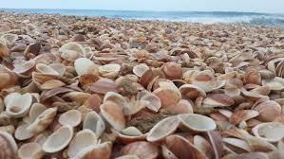
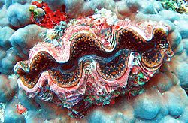
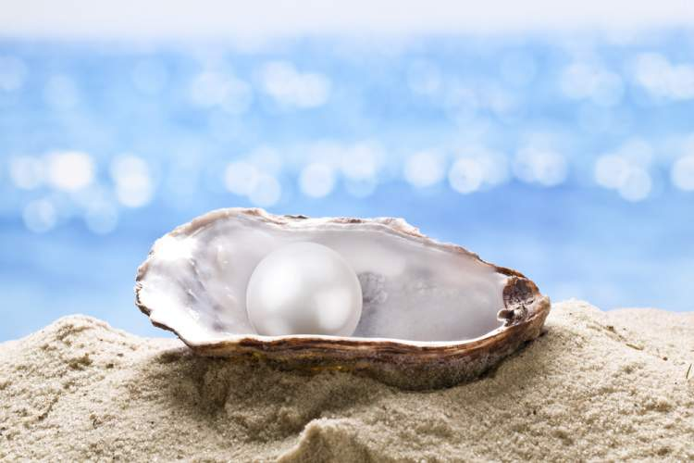
חכמת הבריאה – פנינים טבעיות
צדפות בחוף
הצדפות הן רכיכות המפרישות מגופן ריר מקריש.
מהריר נוצרת הקונכיה – הצדפה.
ידועים בעולם כ-7000 מיני צדפות!
הצדפות חיות באזורים טרופיים, בסביבה מימית.
ישנן צדפות זעירות וישנן צדפות ענקיות.
הפנינית היא צדפה המייצרת בתוך גופה פנינה טבעית, אבן החן הראשונה שהתגלתה בטבע.
צדפת ענק
פנינית
Notes:
הצדפות הן בעל החיים מקבוצת הרכיכות.
למעשה מה שאתם רואים על חוף הים הוא הקונכיות של הצדפות שכבר מתו. הכיסוי שלהן נסחף עם זרמי הים אל החוף.
את הצדפות ניתן למצוא גם במים רדודים וגם בעומק רב מתחת לפני הים.
יש צדפות ממש קטנות, בגודל של מילימטרים בודדים, ויש צדפות ענק שיכולות להגיע למשקל של 150 ק"ג!
אחת הצדפות המעניינות היא הפנינית. היא נקראת כך כיון שהיא מייצרת בתוך גופה פנינה מדהימה ביופייה הטבעי. כתגובה לחדירת גרגר חול או טפיל היא מפרישה חומר שהופך לפנינה. אבן חן שאין צורך ללטש או להבריק.
חזרו אל המידע שקראנו.
איזה מאפיין משייך את הצדפה לקבוצת הרכיכות?
כמובן – הריר וכיסוי הקונכייה.

Slide 18
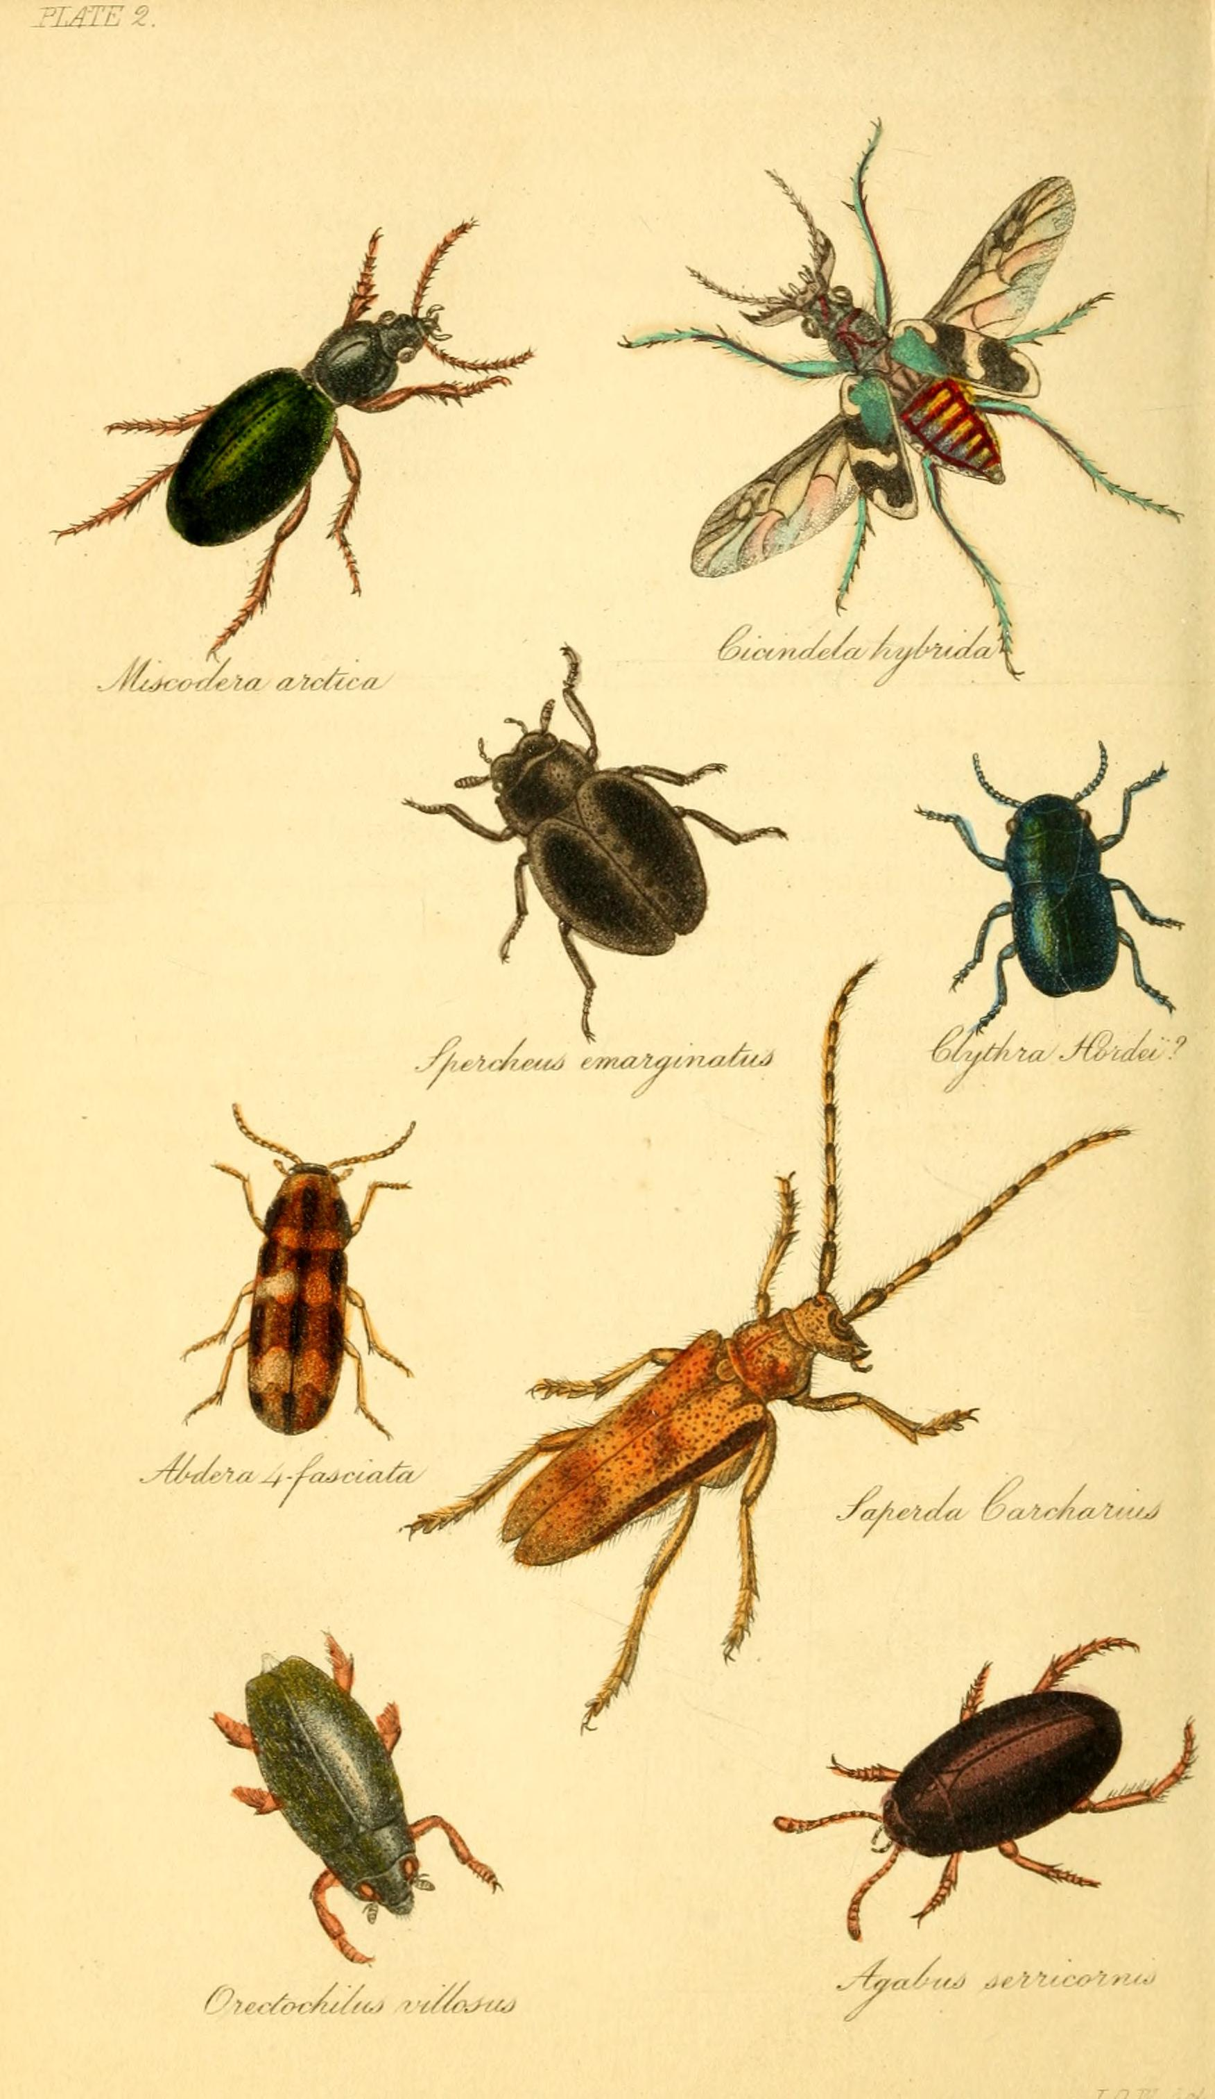
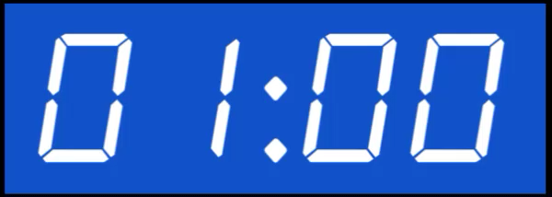
מאפיינים משותפים למחלקת החרקים
בעלי החיים
בעלי חוליות
חסרי חוליות
רכיכות
חרקים
התבוננו בחרקים.
מצאו מאפיינים משותפים
במבנה הגוף.
מצאו הבדלים במבנה הגוף.
Notes:
נלמד כעת על מחלקת נוספת בתוך קבוצת חסרי החוליות – מחלקת החרקים.
אני יודעת שרובכם לא כל כך אוהבים את החרקים.
אבל נזכור שהם חלק מהבריאה, ויש לכל חרק תפקיד בעולם.
התבוננו באיורי החרקים.
נסו למצוא מאפיינים משותפים ומאפיינים שונים במבנה גופם.

Slide 19
מאפיינים משותפים למחלקת החרקים
לכל החרקים שש רגליים.
לכל החרקים זוג מחושים.
לכל החרקים זוג עיניים.
לחלק מהחרקים יש זוג כנפיים.
מבנה ייחודי של שלושה חלקים.

Slide 20
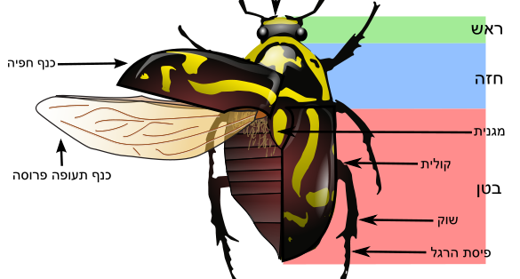
מבנה גופם של החרקים
ראש
גופם של החרקים בנוי
משלושה חלקים:
ראש
חזה
בטן
חזה
בטן
Notes:
אלה הם שלושת חלקי החרקים:
ראש, חזה ובטן
לחלק מהחרקים יש זוג כנפיים.
ויש כאלה שיש להם כנף קשיחה יותר בדומה לחיפושיות.

Slide 21
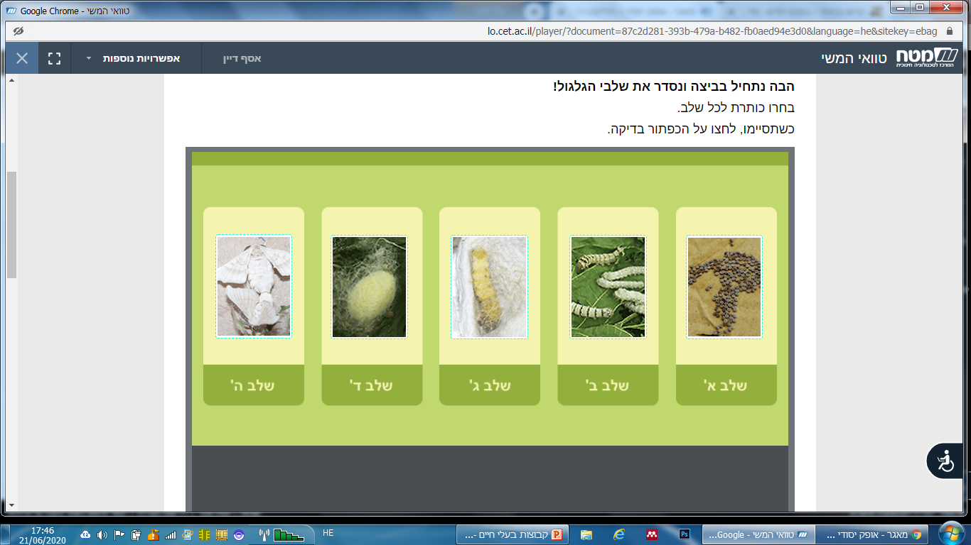
מחזור החיים של טוואי המשי
ביצה
זחל
גולם
בוגר
Notes:
החרקים שאתם רואים בשדה לא תמיד נראו כך
למעשה במחזור החיים של החרקים, הם משנים את צורתם.
חרקים בוקעים מתוך ביצים.
מהביצים בוקעים זחלים.
הזחלים ניזונים מצמחיה, גדלים ומתפתחים בקצב מהיר.
בגלגול מלא כמו של טוואי המשי מתפתח גולם.
ומהגולם בוקע חרק בוגר, או במקרה שלנו – פרפר טוואי המשי.
ישנם חרקים כמו החגב והצרצר שלא הופכים לגולם. משלב הזחלים הם הופכים לחרק בוגר חסר כנפיים.

Slide 22
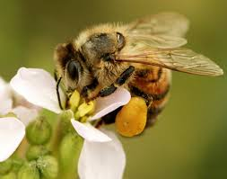
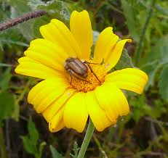
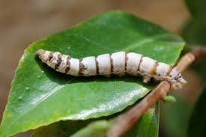
חרקים מועילים לאדם
ישנם חרקים שניזונים מחרקים אחרים.
ישנם חרקים שמאביקים פרחים ומאפשרים יצירת פירות.
זחלי טוואי המשי מייצרים את סיבי המשי.
דבורת הדבש מייצרת דבש מצוף ואבקת הפרחים.
Notes:
לא סתם ברא הקב"ה בעולמו את החרקים
תראו כמה תועלת יש בהם לאדם:
להקריא

Slide 23
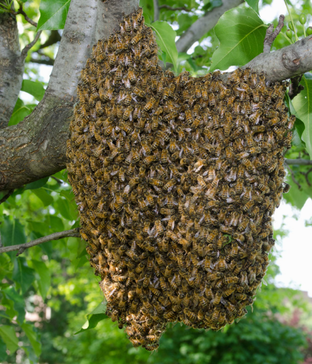
דבורת הדבש
הדבורים חיות בלהקות גדולות.
לכל להקה כוורת משלה.
בראש כל להקה יש מלכה,
שמטילה כ-2000 ביצים ביום,
מהן מתפתחות דבורים נוספות.
כוורת טבעית
Notes:
דבורת הדבש היא ידידה טובה של האדם.
הדבורים... (להקריא)
הביצים מוטלות בתאים שצורתן משושה. הרבה תאים יחד יוצרים את יערת הדבש

Slide 24
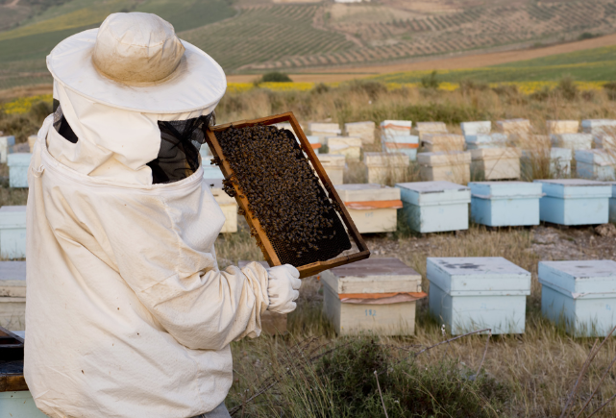

דבורת הדבש
הדבורים אוספות צוף במשך היום
ומביאות אותו אל הכוורת.
כוורת מלאכותית
Notes:
במהלך היום הדבורים אוספות צוף ואבקה מהפרחים.
הן מוצצות את הצוף באמצעות לשון ארוכה ומאחסנות אותו בגופן עד שהן מגיעות אל הכוורת.
בכוורת הן הופכות את הצוף לדבש.
הדבש משמש אותן להזנה.
חלק מהדבש מכוסה על ידי הפועלות בדונג ונשמר לעונת החורף.
הדבוראים בנו כוורות מלאכותיות, הדומות במבנה שלהם לכוורת הדבורים הטבעית.
כך מבטיחים את המשך קיומן של הדבורים ואת המשך תפקודן של הדבורים כמאביקות.

Slide 25

צופים בסרטון
Notes:
בואו נצפה בסרטון שמתאר את חייהן של הדבורים בכוורת המלאכותית וכיצד רודים ממנה דבש

Slide 26
סיפורה של תצפית על דבורים
שני תלמידים ערכו תצפית מבוקרת:
הם הציבו שתי כוורות דבורים בשני שדות הדומים זה לזה בגודלם ובצורתם. בכל כוורת היה סוג ומספר דבורים זהה.
שני התלמידים עקבו אחר פעילות הדבורים בכל כוורת.
כוורת ב' הונחה בשדה של
כלניות אדומות
כוורת א' הונחה בשדה של
כלניות לבנות

Slide 27
מה מטרת התצפית?
כוורת א' הונחה בשדה של
כלניות לבנות
א. לבדוק אם העונה שבה נערך הניסוי משפיעה על
פעילות הדבורים.
ב. לבדוק אם צבע הכלניות בשדה משפיע על פעילות
הדבורים.
ג. לבדוק אם מספר הדבורים בכוורת משפיע על
פעילות הדבורים.
ד. לבדוק אם מיקום הכוורת בשדה משפיע על פעילות
הדבורים.
כוורת ב' הונחה בשדה של
כלניות אדומות

Slide 28
מה מטרת התצפית?
כוורת א' הונחה בשדה של
כלניות לבנות
א. לבדוק אם העונה שבה נערך הניסוי משפיעה על
פעילות הדבורים.
ב. לבדוק אם צבע הכלניות בשדה משפיע על פעילות
הדבורים.
ג. לבדוק אם מספר הדבורים בכוורת משפיע על פעילות
הדבורים.
ד. לבדוק אם מיקום הכוורת בשדה משפיע על פעילות
הדבורים.
כוורת ב' הונחה בשדה של
כלניות אדומות
Notes:
כמובן שהמטרה הייתה לבדוק האם משפיע צבע הפרחים על פעילותן של הדבורים.
הרי שתי תצפיות התקיימו באותה העונה וסיפרו לנו שמספר הדבורים היה זהה.
מיקום הכוורת יכול היה לבלבל אתכם מעט, כי באמת שמו את הכוורות במיקום שונה – בשדה א' ובשדה ב'. אך מה שמבדיל בין השדות הוא צבע הכלניות ולכן זה הגורם הנבדק.

Slide 29
אילו גורמים נשארו קבועים?
שני תלמידים ערכו תצפית מבוקרת:
הם הציבו שתי כוורות דבורים בשני שדות הדומים זה לזה בגודלם ובצורתם. בכל כוורת היה סוג ומספר דבורים זהה.
שני התלמידים עקבו אחר פעילות הדבורים בכל כוורת.
כוורת ב' הונחה בשדה של
כלניות אדומות
כוורת א' הונחה בשדה של
כלניות לבנות
Notes:
התבוננו שוב במערך התצפית.
אילו גורמים נשארו קבועים? ומה היה הגורם השונה היחיד?

Slide 30
אילו גורמים נשארו קבועים?
שני תלמידים ערכו תצפית מבוקרת:
הם הציבו שתי כוורות דבורים בשני שדות הדומים זה לזה בגודלם ובצורתם. בכל כוורת היה סוג ומספר דבורים זהה.
שני התלמידים עקבו אחר פעילות הדבורים בכל כוורת.
כוורת ב' הונחה בשדה של
כלניות אדומות
כוורת א' הונחה בשדה של
כלניות לבנות
Notes:
התלמידים הקפידו שגודל השדות וצורת השדות תהיה זהה.
הם הקפידו שסוג הדבורים ומספרן יהיה זהה.
כך למעשה הם יכלו לוודא שאם יהיה שינוי בתוצאה, היא אכן התרחשה בגלל צבע הכלניות ולא בגלל גורם אחר

Slide 31
תוצאות התצפית
כוורת א' הונחה בשדה של
כלניות לבנות
הדבורים מכוורת א' עפו הרחק מחוץ לשדה הכלניות הלבנות וחזרו לכוורת רק בסוף היום. הדבורים בכוורת ב' נשארו מרבית שעות היום בשדה הכלניות האדומות.
כוורת ב' הונחה בשדה של
כלניות אדומות
Notes:
להקריא את התוצאות

Slide 32
מהי המסקנה?
הדבורים התרחקו מהכלניות הלבנות
א. הדבורים נמשכות תמיד לפרחים הסמוכים לכוורת.
ב. הדבורים אינן נמשכות לכלניות הלבנות שבשדה א'.
ג. הדבורים אינן נמשכות לכלניות האדומות שבשדה ב'.
ד. פעילות הדבורים אינה מושפעת מצבע הפרחים בשדה.
הדבורים נשארו בסמוך לכלניות האדומות
Notes:
להקריא את התוצאות

Slide 33
מהי המסקנה?
הדבורים התרחקו מהכלניות הלבנות
א. הדבורים נמשכות תמיד לפרחים הסמוכים לכוורת.
ב. הדבורים אינן נמשכות לכלניות הלבנות שבשדה א'.
ג. הדבורים אינן נמשכות לכלניות האדומות שבשדה ב'.
ד. פעילות הדבורים אינה מושפעת מצבע הפרחים בשדה.
הדבורים נשארו בסמוך לכלניות האדומות
Notes:
נראה שהדבורים לא נמשכו לכלניות הלבנות. הן בילו את רוב שעות היום הרחק מהשדה וחזרו אליו רק בסוף היום

Slide 34

"ריקוד" הדבורים
בכל כוורת יש כמה דבורים שיוצאות לחפש פרחים שיש בהם צוף. כאשר הן מוצאות פרחים כאלה, הן חוזרות לכוורת ו"רוקדות" ריקוד סיבובי לפני שאר הדבורים.
הריקוד מעביר מידע על כמות המזון,
המרחק אל המזון והכיוון.
אם המזון קרוב – הדבורה רוקדת במעגל.
אם המזון רחוק – הדבורה רוקדת בשמיניות.
תמונה ממכון דוידסון

Slide 35
הקשר בין מספר סיבובי הריקוד למרחק מהפרחים
חוקרים גילו שמספר הסיבובים ב"ריקוד" מסמן
לדבורים שבכוורת מה המרחק שבין הפרחים לכוורת.
מספר הסיבובים שדבורה "רוקדת" ב- 15 שניות | המרחק שבין הכוורת לפרחים
9 | 200 מטרים
5 | 1000 מטרים
3 | 2000 מטרים
השלימו: ככל שמספר הסיבובים קטן יותר........

Slide 36
דבש במספרים
שערו:
בכמה פרחים מבקרות הדבורים כדי לייצר חצי קילו דבש?
לאיזה מרחק עליהן לעוף כדי לייצר כמות זאת?
כמה כפיות דבש מייצרת כל דבורה במהלך חייה?
כמה סוגים של דבש קיימים?

Slide 37
דבש במספרים
שערו:
בכמה פרחים מבקרות הדבורים כדי לייצר חצי קילו דבש?
לאיזה מרחק עליהן לעוף כדי לייצר כמות זאת?
כמה כפיות דבש מייצרת כל דבורה במהלך חייה?
כמה סוגים של דבש קיימים?
2 מליון!
70,000 ק"מ
½ כפית
400

Slide 38


מגן דבורים אדום
אל תהרגו את הדבורים שיצרו כוורות אצלכם בבית ובגינה!
אל תדבירו אותן!
כוורות הדבורים הטבעיות הן אחד מפלאי הטבע .
הדבורים אחראיות להאבקה בעולם.
אם הן מפריעות לכן, נבוא לאסוף אותן באופן מיידי למקום מבטחים.
אנחנו נאפשר להן לחיות בתנאים טובים.
ארגז נחילים נייד
כוורת מטרידה
תמונה מתוך פרסום העמותה
Notes:
ברחבי העולם מושבות דבורים שלמות נעלמות – לא ברור בדיוק מדוע,
אבל ידוע שבלעדיהן הנזק לגידולים החקלאיים יהיה קשה מאוד!
בלעדי הדבורים תהליך ההאבקה ירד בצורה משמעותית.
איך מגדלי הדבורים בארץ מנסים למנוע את הפגיעה?
תראו את המודעה שמצאתי:
עמותת מתנדבים שנקראת 'מגן דבורים אדום' מפצירה באנשים לא לרסס כוורות דבורים שנמצאות בסביבת מגוריהם ומפריעות להם.
המתנדבים מגיעים עם ארגז נחילים נייד ומעבירים אליו את הכוורת הטבעית המטרידה. אחר כך הם מעבירים את הכוורת למקום מבטחים.
זאת בנוסף להקמת הרבה מאוד כוורות מלאכותיות ברחבי העולם.

Slide 39

"וַיַּעַל הָאַרְבֶּה עַל כָּל אֶרֶץ מִצְרַיִם" (שמות י' יד')
Notes:
לחרקים יש תועלת אך הם יכולים להיות מזיקים.
הדוגמה הכי מוכרת לנו היא מכת ארבע שחיסלה את כל הירק שהיה במצרים.

Slide 40


החרקים כמטרד
הרס של שטחים חקלאיים.
עקיצות יתוש.
מחלות שנגרמות מחרקים.
נמלים נמשכות לפירורי מזון
חרקים במזון.
Notes:
חרקים שמתרבים במהירות באזור מסויים יכולים לפגוע בגידולים החקלאיים.
יתושים לפעמים עוקצים וגורמים לרגישות בעור.
ישנם חרקים שמעבירים מחלות מאדם לאדם.
וכמובן ישנם חרקים שנצמדים לגידולים החקלאיים כמו חסה וכרוב וגורמים לבעיית כשרות.

Slide 41

חומרי הדברה - סכנה בריאותית וסביבתית
חומרי הדברה הם רעילים ומחסלים חרקים מזיקים.
החומרים עוזרים לצמחים לגדול ללא מחלות או מזיקים.
חומרי ההדברה הכימית מזהמים את הקרקע ואת המים.
החומרים נכנסים לגופנו כשאנו ניזונים מתוצרי החקלאות.
מומלץ להשתמש בהדברה ירוקה.
Notes:
כדי להילחם ביצורים החיים המזיקים, משתמשים החקלאים בחומרי הדברה. אלה הם חומרי רעל. הרעלים הללו קוטלים מיני חרקים ומכרסמים שניזונים מהגידולים החקלאיים ופוגעים בהם.
השימוש בחומרי הדברה עוזר לצמחים לגדול ללא מחלות וללא מזיקים, וכך תנובת השדות גדלה וניתן לייצר יותר מזון לבני האדם.
אבל לחומרי ההדברה יש גם חסרון סביבתי – חומרי הרעל מזהמים את המים ואת הקרקע, וכשאנו אוכלים את הירקות או הפירות המרוססים, חומרי הרעל האלה נכנסים לגופנו.
לכן מומלץ להשתמש בהדברה ירוקה שמכילה חומרים ידידותיים לסביבה.

Slide 42

מי לא שייך?
Notes:
התבוננו בתצלומי היצורים החיים שלפניכם.
מי לא שייך למחלקת החרקים?
נמקו תשובתכם

Slide 43
העכביש איננו חרק
בעלי החיים
בעלי חוליות
חסרי חוליות
רכיכות
חרקים
עכבישיים
לעכבישים 8 רגליים.
Notes:
העכביש איננו חרק,
התבוננו במבנה גופו.
לחרקים יש שלושה חלקים בגופו: ראש, חזה ובטן, ושש רגליים.
כמה רגליים לעכביש?
נכון – שמונה.
העכביש שייך למשפחת העכבישיים.

Slide 44
האם לכל מי שיש כנפיים הוא עוף?
בני: "תראה את היצור המעופף הזה. יש לו כנפיים, הוא בוודאי שייך למחלקת העופות"
יונתן: "אני חושב שמיהרת להחליט. אנחנו צריכים סימנים נוספים"
Notes:
זוכרים את חברינו בני ויונתן?
קראו את השיחה ביניהם. (להקריא)
מה תוכלו לענות להם?
להמתין רגע,

Slide 45



לכולם כנפיים...
Notes:
כמובן שיונתן צודק
נוכחות של כנפיים לא מספיקה כדי להחליט לאיזו מחלקה שייך בעל החיים.
הנה לדוגמה שלושה יצורים בעלי כנפים ויכולת תעופה:
עטלף, שפירית ודוכיפת.
אך כל אחד מהם שייך למחלקה אחרת,
זוכרים לאיזו מחלקה?

Slide 46
לכולם כנפיים, אך שייכים למחלקות שונות
שפירית
מחלקת החרקים
עטלף
מחלקת היונקים
דוכיפת
מחלקת העופות
Notes:
העטלף שייך למשפחת היונקים. אמנם הוא מסוגל לעוף, אבל הצאצאים שלו ניזונים מחלב אימם וזה מאפיין ראשי של מחלקה זו.
השפירית – גופה מחולק לשלושה חלקים, יש לה מחושים – שייכת למחלקת החרקים.
ואחרונה חביבה – הדוכיפת הנהדרת, הנוצות והמקור הם המאפיינים הייחודיים למחלקת העופות.

Slide 47




ממיינים לקבוצות
חסרי חוליות | בעלי חוליות
Notes:
כעת שאתם כבר מומחים,
מיינו בבקשה את נציגי המחלקות השונות לשתי קבוצות:
קבוצת חסרי החוליות וקבוצת בעלי החוליות.

Slide 48
ממיינים לקבוצות
חסרי חוליות | בעלי חוליות

Slide 49
מה למדנו?
הכרנו את קבוצת חסרי החוליות, שאין בגופם עצמות.
הכרנו את קבוצת הרכיכות, למדנו על שבלולים וצדפות.
הכרנו את מבנה גופם הייחודי של החרקים.
למדנו על התועלת שמביאים החרקים לעולם,
וגם על הנזק שהם עשויים להביא.

Slide 50
לומדים בתנועה
ציוד: גיליון נייר ענק וטושים / גירים צבעוניים.
שרטטו על דף גדול מאוד או על רצפת החצר גוף של חרק בגודל מטר רבוע.
ציינו את שמו של כל חלק ששרטטתם.
האם זכרתם לשרטט את כל החלקים שלמדנו?
תוכלו להמציא משימות משחק תנועתיות עם חברים. למשל:
לקפוץ מכנף לכנף על רגל אחת או על שתי רגליים, להניח יד אחת על המחושים ויד אחת על הרגליים וכן הלאה.
מעובד מתוך דגם הוראה תנועה בלמידה, מרכז מורים ארצי
Notes:
לסיום השיעור אני מציעה לכם לשחק משחק תנועתי מקסים.
להקריא

